Slide 1

易莲企业云盘 解决方案
北京华夏易联科技开发有限公司

Slide 2
目录/Contents
01
核心价值
02
功能详解
03
典型客户
04
北京华夏易联简介

Slide 3
01
易莲企业云盘 核心价值
企业统一的文档共享访问平台；实现企业知识的有效积累

Slide 4

文件是员工的工作成果，是企业的数据资产
60%
100%
员工每天60%以上的时间是跟文件打交道的
各种类型的数据/文档已经成为政府和企业长期发展的战略核心资产。
几乎100%的员工是用文件夹来管理工作的
80%
企业80%以上的数据资产是以文件为载体的

Slide 5
企业文件管理面临五大问题
大文件、异地、对多分发
极为困难
文档二次利用率极低、部门
协作效率低
使用互联网云盘、案件数据
毫无隐私可言
共享？
管控？
协同？
稳定？
隐私？
海量文档散落各处、难以
统一管理
人为或突发故障文，档流失、损坏

Slide 6
解决方案：易莲企业云盘
私有化部署，保护数据安全
易莲企业云盘专为企业用户设计，私有化部署，全商业办公环境，专注于企业文件协同和沟通协作；
文件在线预览，多人在线编辑
易莲企业云盘实现了在线预览和多人编辑功能，当用户有编辑权限时，可以点击Word、Excel 或 PPT文档进入在线编辑器进行在线编辑操作；
01
多终端访问，数据同步更新
05
02
支持多种浏览器访问，支持windows、Linux、android、ios多终端访问，且多终端文件同步更新；
五大
核心价值
严格权限管理，群组文件设置
网盘管理员可以根据需要创建不同的用户组，并根据需求给用户组赋予相应权限；也可在后台添加设置群组文件夹，并灵活分配用户和群组用来共享文件；
04
03
集成即时通讯，实现协同办公
易莲企业云盘支持与e-Link即时通讯产品无缝整合，实现了系统的单点登录、组织架构同步及消息实时推送。

Slide 7

私有化部署，保护数据安全
相对于互联网云盘，易莲企业云盘的所有数据均落在企业内部，不存在暴露给第三方的风险；
易莲企业云盘是针对企业用户设计的，没有广告，全商业办公环境，专注于企业文件协同和沟通协作；
为了给企业用户提供更为可靠的存储环境，易莲云盘采用了AES-256算法等高强度加密和严格的权限管理。

Slide 8
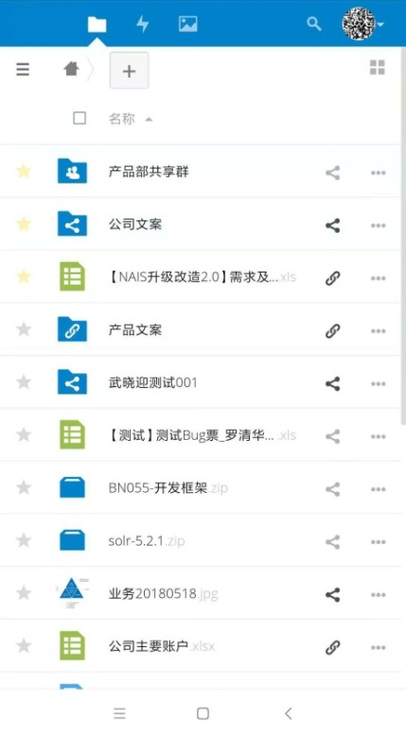
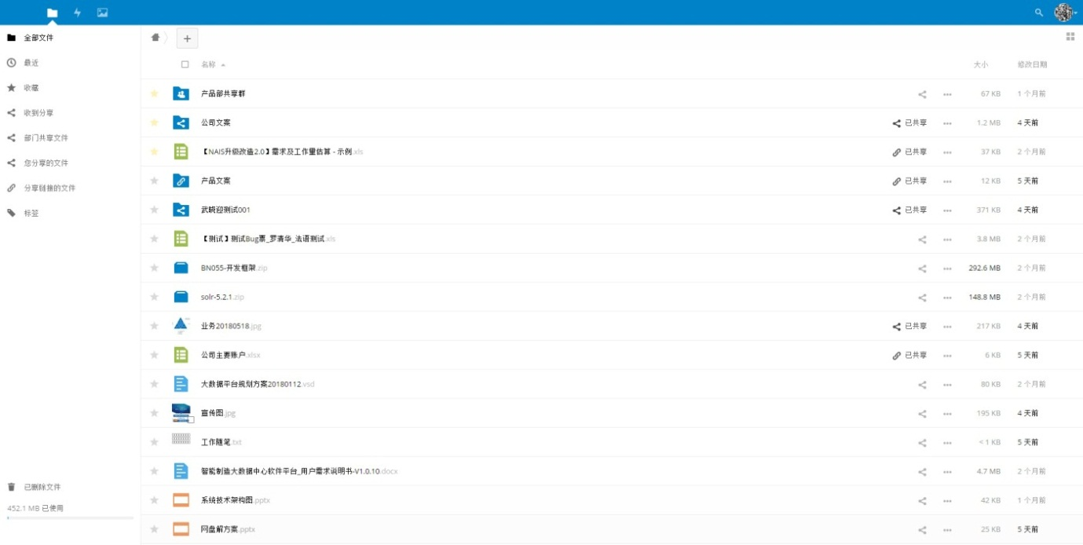
多终端访问，数据同步更新
B/S架构，支持多种浏览器访问；支持android、ios等移动端随时随地访问；支持windows、Linux操作系统。
在任一终端上传或更新文件，您可在任何地方登录其他终端，自动完成文件同步更新。
PC端
移动端

Slide 9
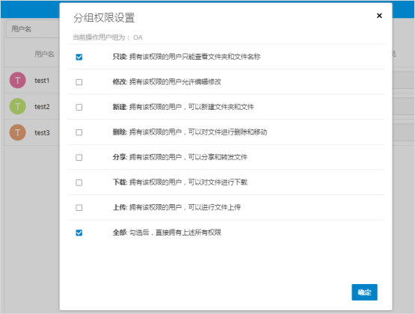
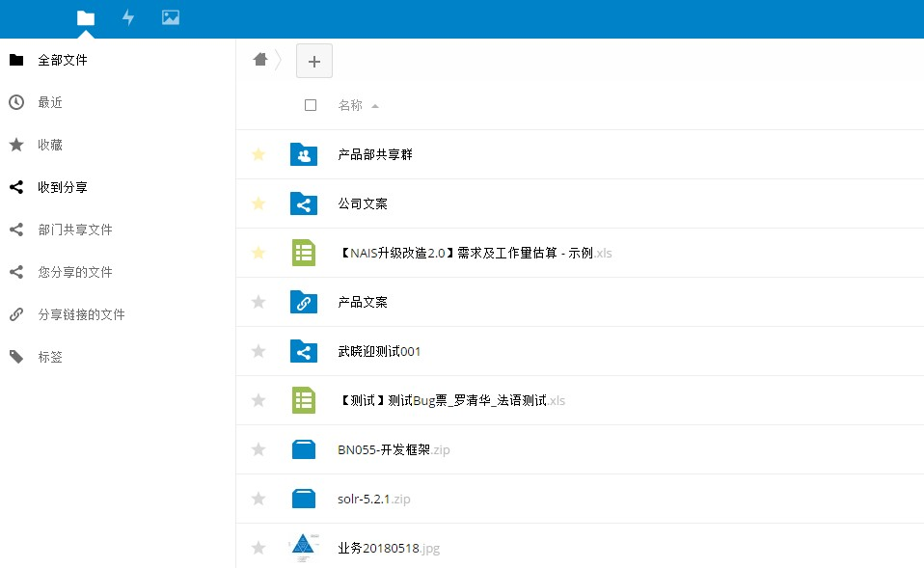
严格权限管理，群组文件设置
网盘管理员可以根据需要创建不同的用户组，并根据需求给用户组赋予相应权限；也可在后台添加设置群组文件夹，并灵活分配用户和群组用来共享文件；

Slide 10
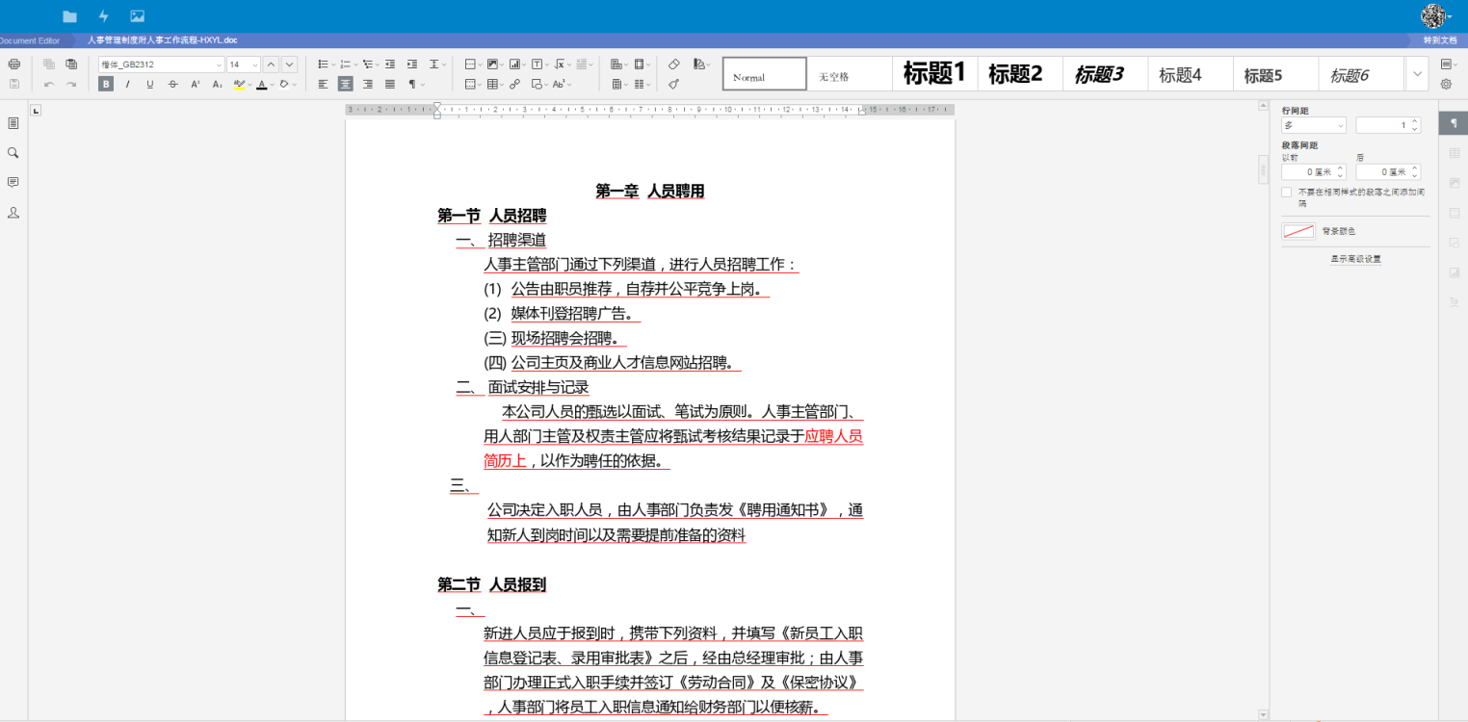
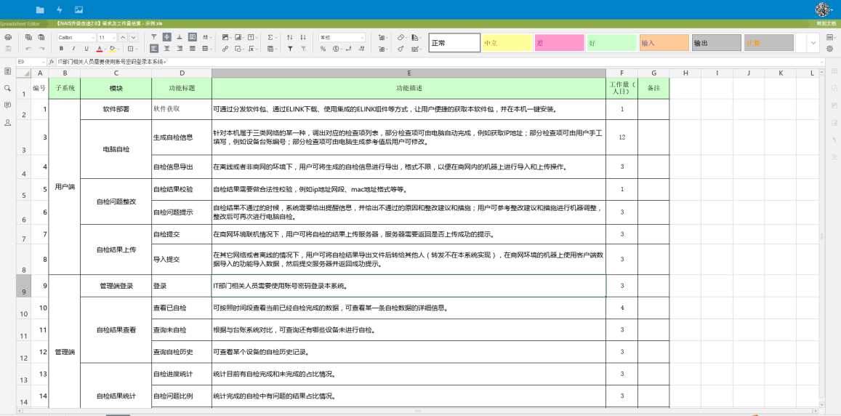
文件在线预览，多人在线编辑
易莲企业云盘实现了在线预览和多人编辑功能，当用户有编辑权限时，可以点击Word、Excel 、 PPT等格式的文档进入在线编辑器进行在线编辑操作；

Slide 11
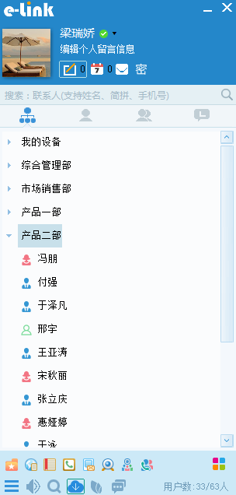
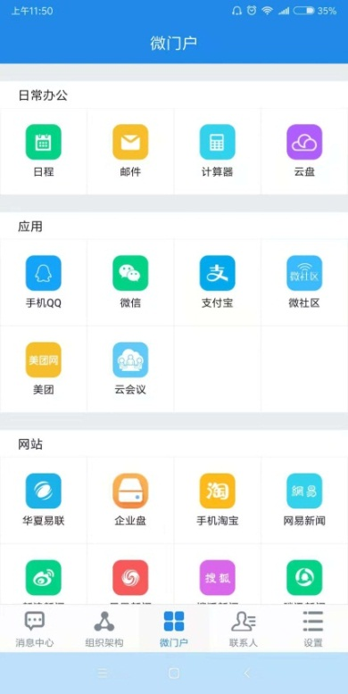
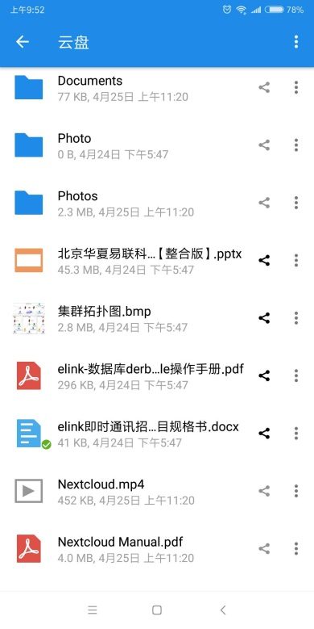
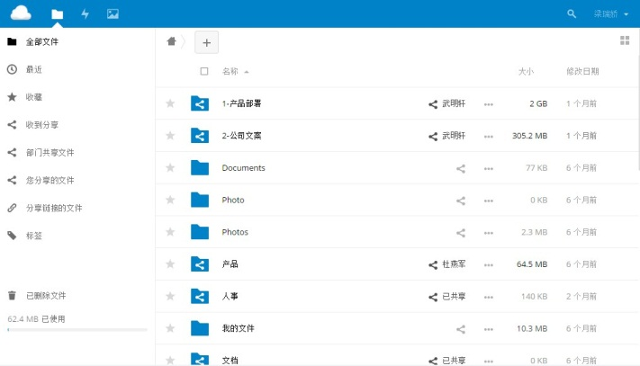
集成即时通讯，实现协同办公
易莲企业云盘支持与e-Link即时通讯产品PC端和移动端无缝整合，实现了系统的单点登录、组织架构同步及消息实时推送。
e-Link移动端
点击易莲网盘图标，进入网盘页面；
e-Link即时通讯PC端
点击易莲网盘图标，进入网盘页面；

Slide 12
02
易莲企业云盘 功能详解
企业统一的文档共享访问平台；实现企业知识的有效积累

Slide 13
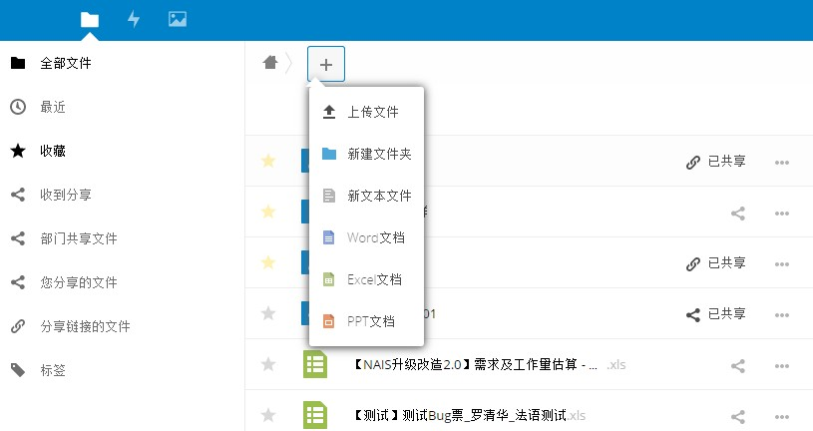
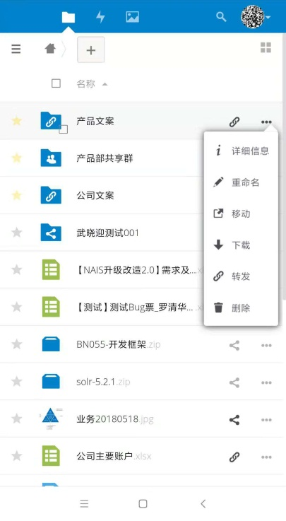
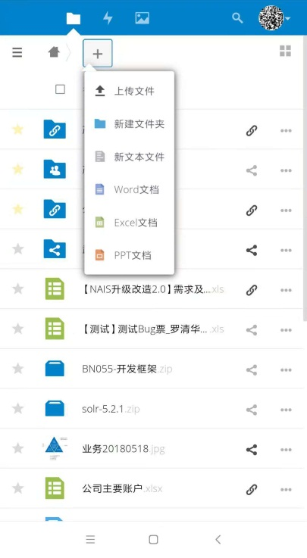
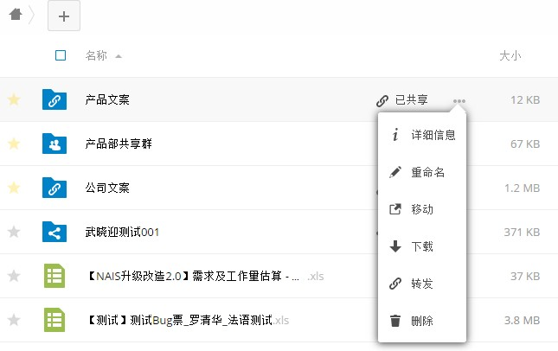
1、基本功能
易莲企业云盘支持新建文件（夹）、新建文本文档、上传文件及文件（夹）的下载、移动、重命名、删除等基本功能；

Slide 14
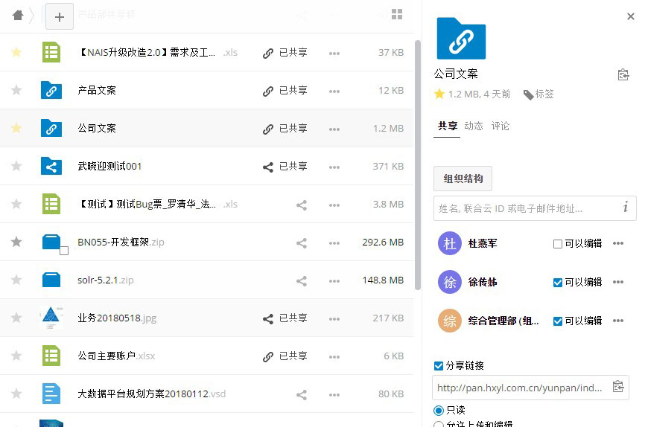
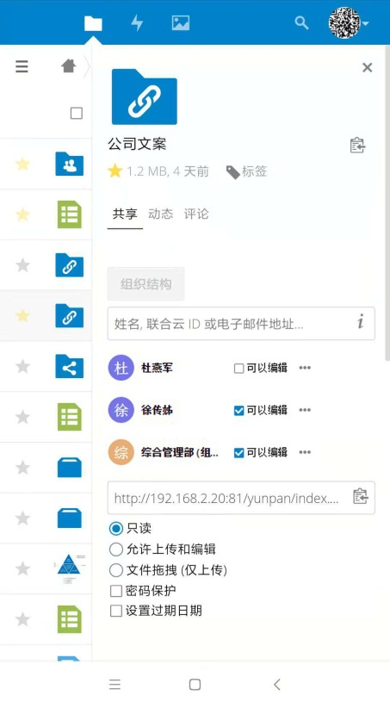
2、文件共享
支持将云盘中文件共享给组织架构中的部门或个人，支持PC端和移动端；
点击“组织结构”选择要分享的部门或个人

Slide 15
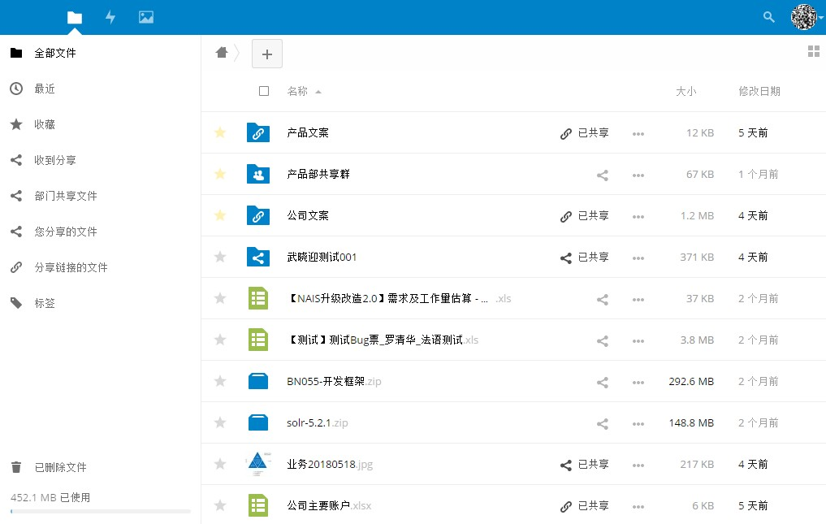
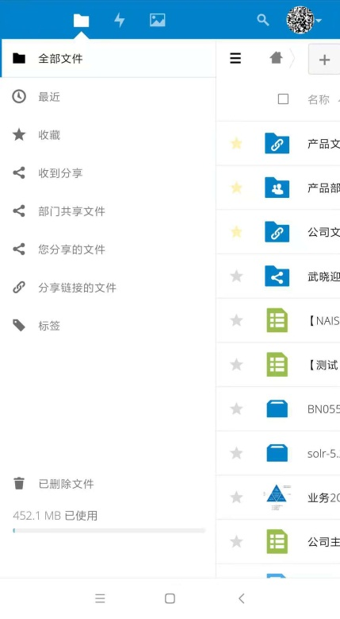
3、文件收藏
鼠标点击文件前方的五角星图标，若星号图标变成黄色，表明该文件已经收藏成功，可在收藏列表查看；
在收藏列表中可查看所有收藏的文件

Slide 16
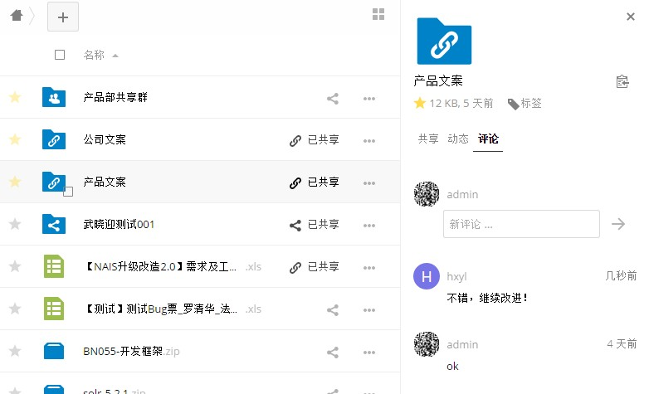
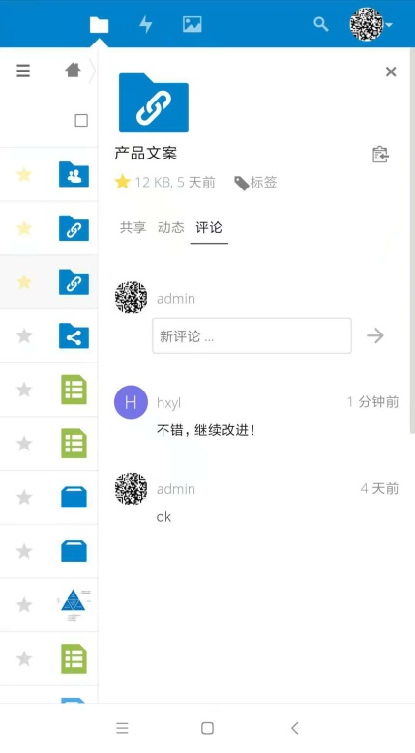
4、文件评论
易莲企业云盘支持对共享文件的“评论”功能，加强了用户之间的协作交流；

Slide 17

5、文件转发
易莲企业云盘支持文件的“转发”功能，实现文件在不同部门和个人之间的快速共享；
点击转发，在弹出的组织架构中选择部门或个人，即可一键转发文件；

Slide 18
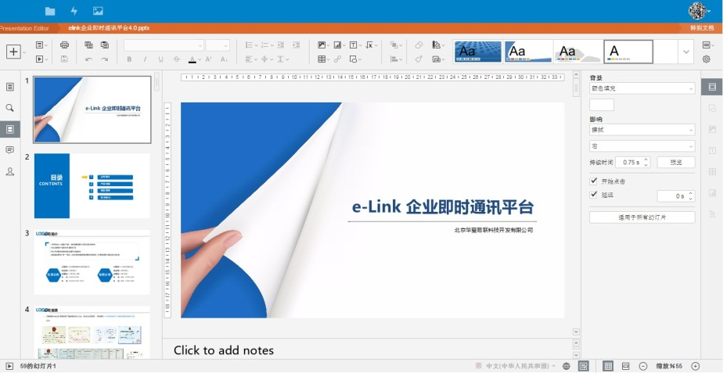
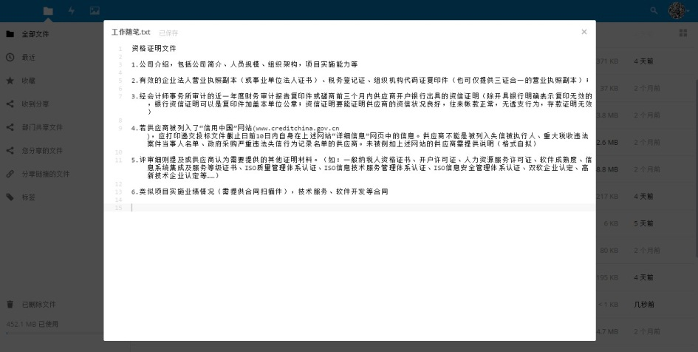

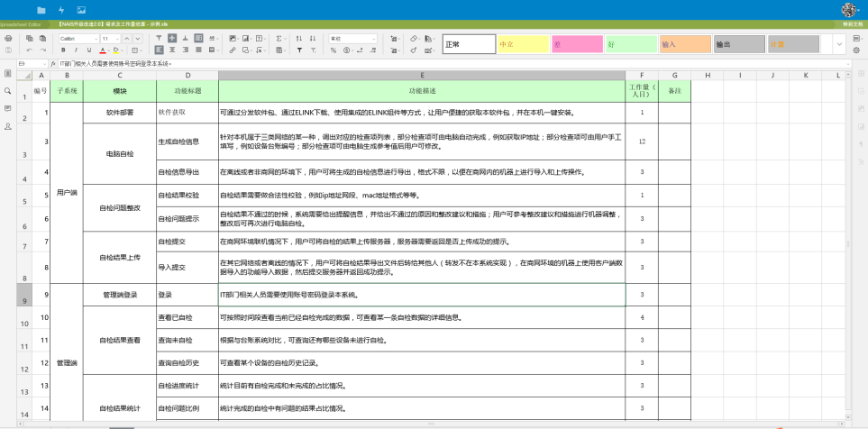
6、文件在线预览 PC端
易莲企业云盘支持多种格式文件的预览，如word、excel、PPT、文本文档、图片等；

Slide 19
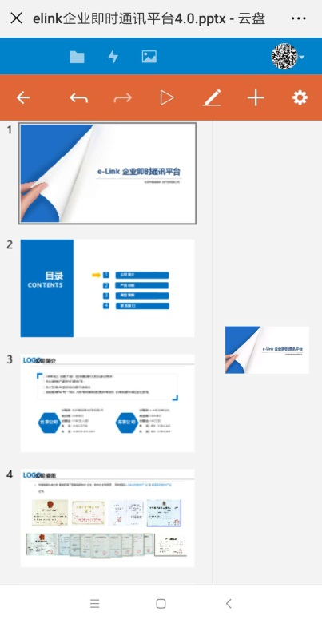
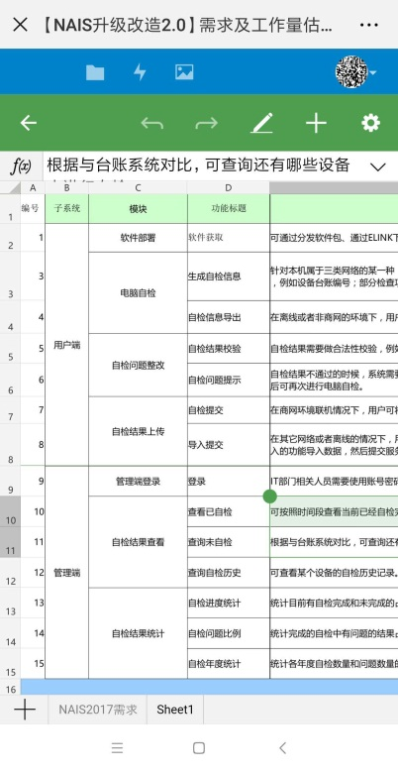
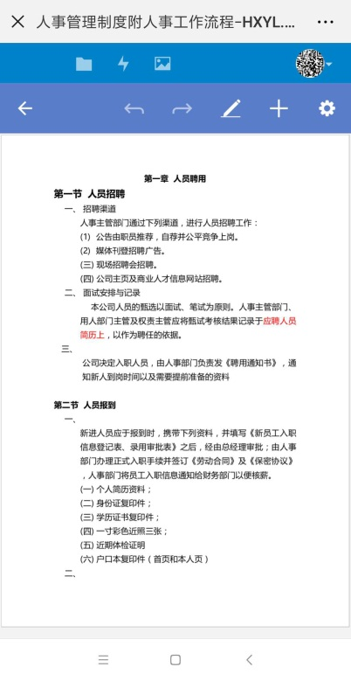
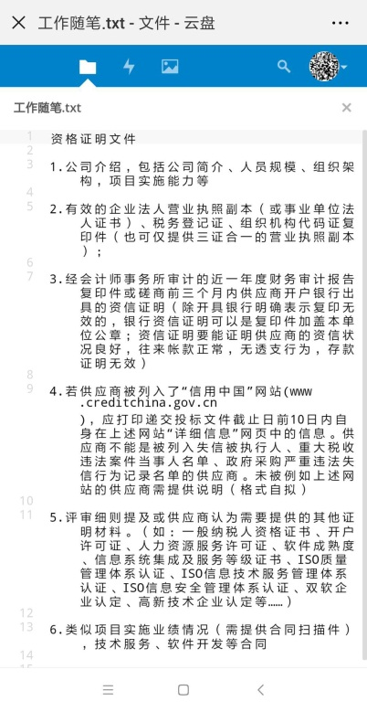
6、文件在线预览 移动端
易莲企业云盘支持多种格式文件的预览，如word、excel、PPT、文本文档、图片等；

Slide 20
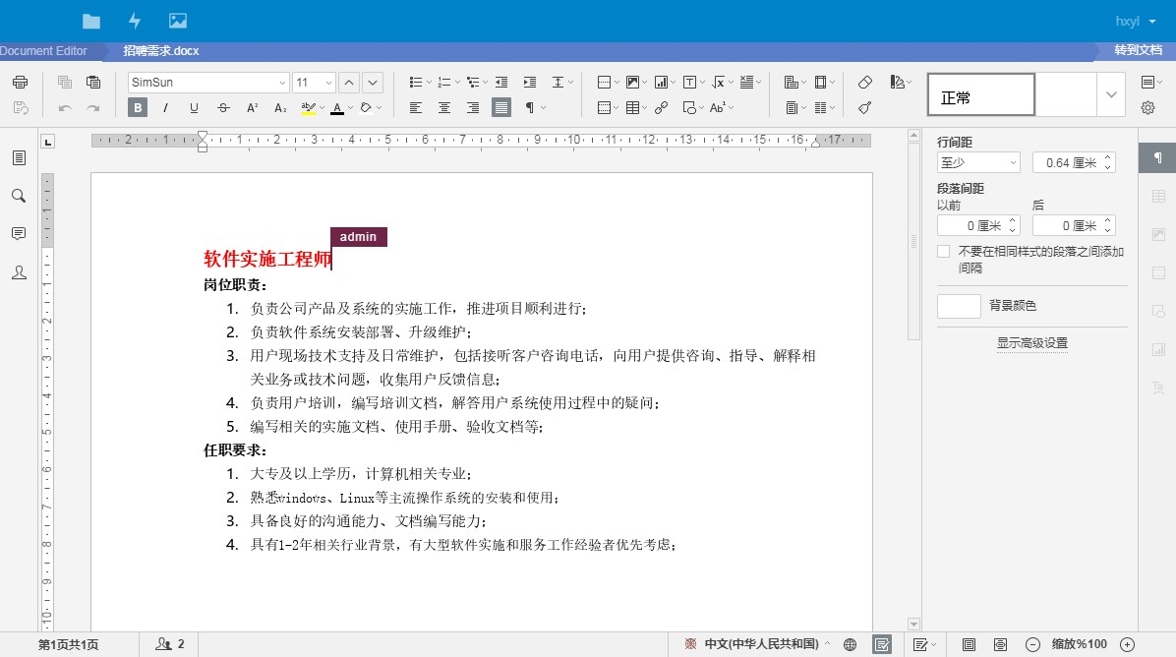
7、多人在线编辑 PC端
如果用户拥有编辑权限，可以点击Word、Excel 或 PPT等文档进入在线编辑器进行在线编辑操作；不同登录用户可以共同编辑同一文档，实现远程协同办公；
admin 和 hxyl 两个用户共同编辑“招聘需求”文件；

Slide 21
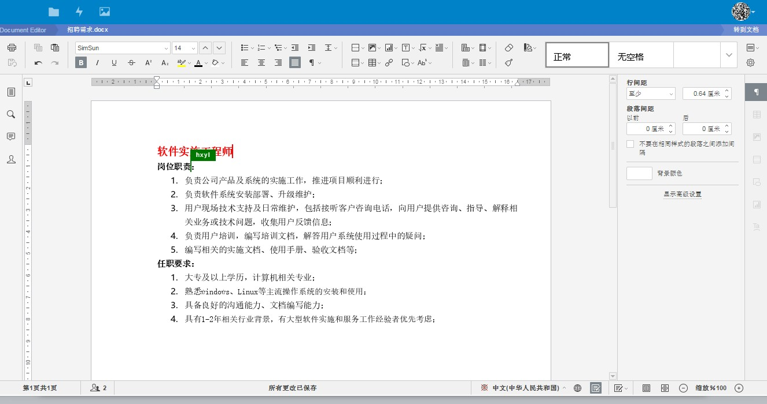
7、多人在线编辑 PC端
如果用户拥有编辑权限，可以点击Word、Excel 或 PPT等文档进入在线编辑器进行在线编辑操作；不同登录用户可以共同编辑同一文档，实现远程协同办公；
admin 和 hxyl 两个用户共同编辑“招聘需求”文件；

Slide 22
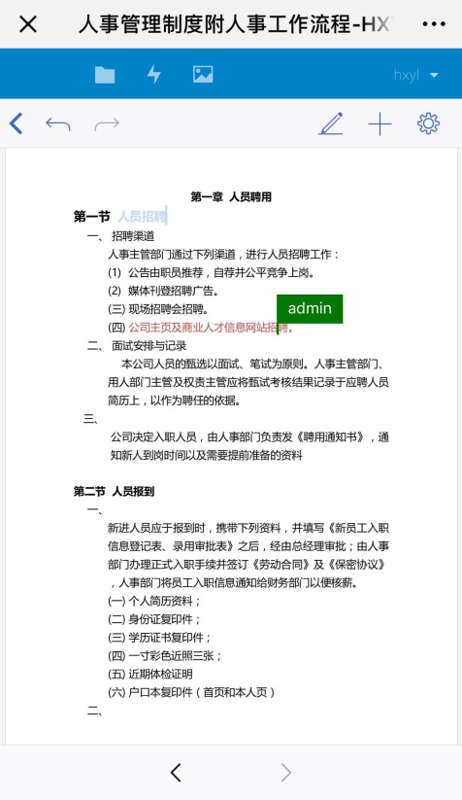
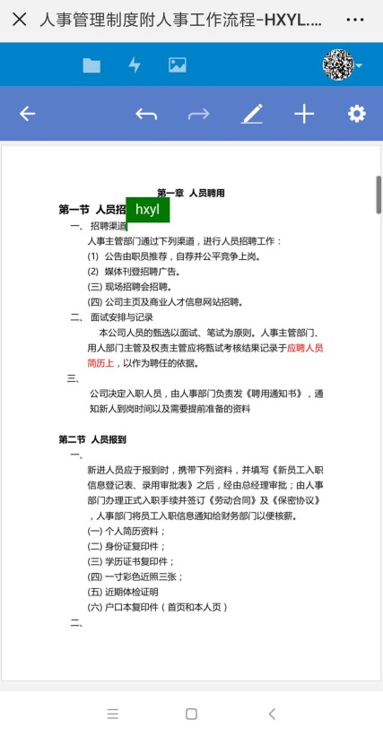
7、多人在线编辑 移动端
如果用户拥有编辑权限，可以点击Word、Excel 或 PPT等文档进入在线编辑器进行在线编辑操作；不同登录用户可以共同编辑同一文档，实现远程协同办公；
admin 和 hxyl 两个用户共同编辑“人事工作流程”文档；

Slide 23
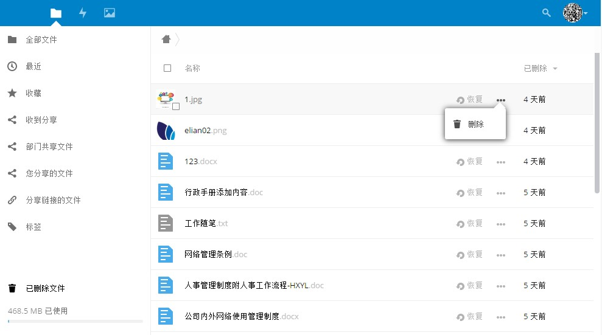
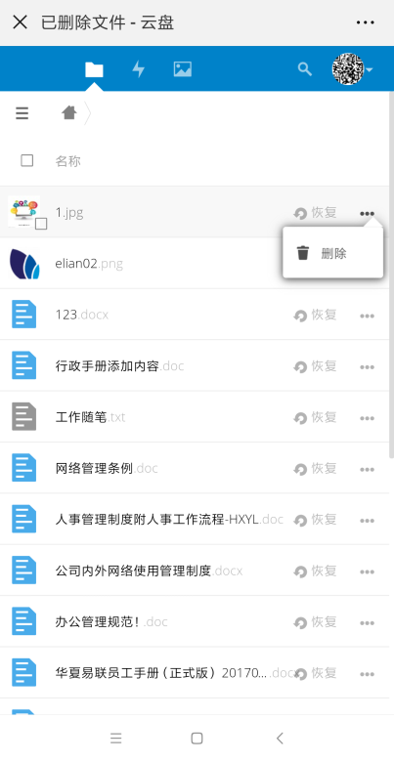
8、回收站
所有被删除的文件都进入回收站页面，在“回收站”可进行文件的“彻底删除” 和“恢复”两项操作；
点击“删除”文件将被永久删除；
点击“恢复”文件将重新恢复至文件页面；
点击“已删除文件”进入回收站页面；

Slide 24
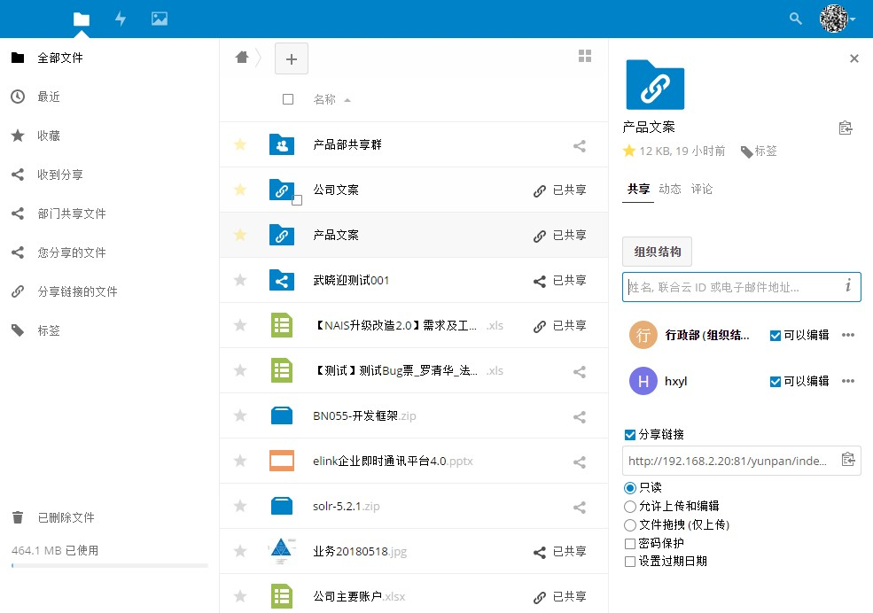
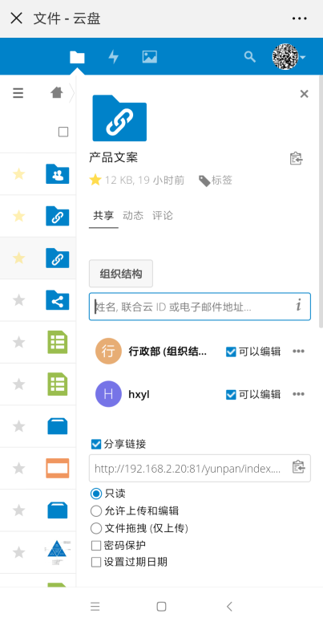
9、外链功能
点击文件详情页“分享链接”即可生成相关文件链接，可将此链接地址通过邮件、即时通讯类软件等发送给他人；支持对链接的权限设置、密码保护设置及过期日期设置；

Slide 25
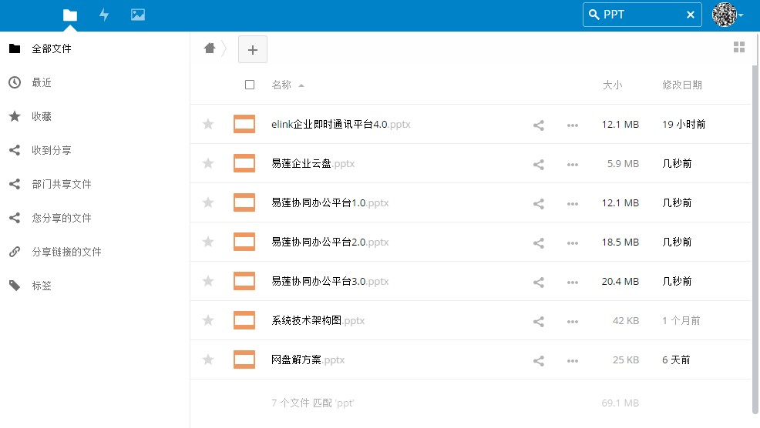
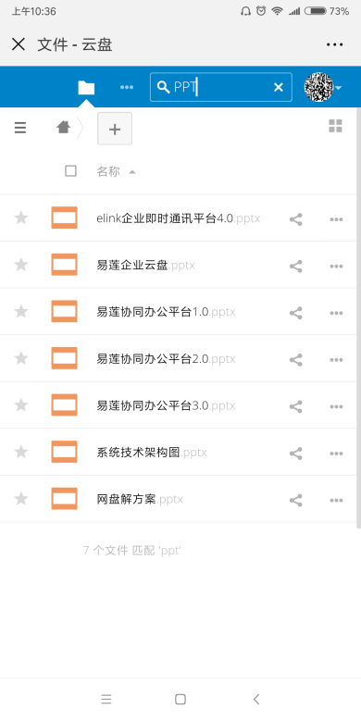
10、搜索功能
易莲企业云盘具有文档搜索功能，当用户想找某个文档资料，输入关键词，获取全文检索的结果。

Slide 26
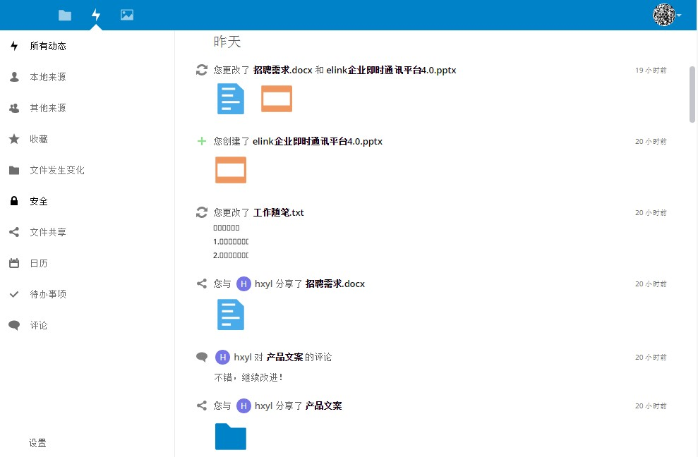
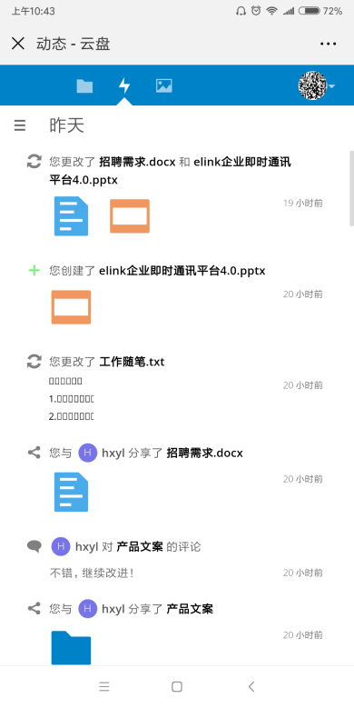
11、动态
在动态页面中，用户可以查看对系统中文件执行的所有操作，包括文件的上传、新建、共享、移动、删除、重命名、收藏等；
点击此图标进入动态页面；

Slide 27
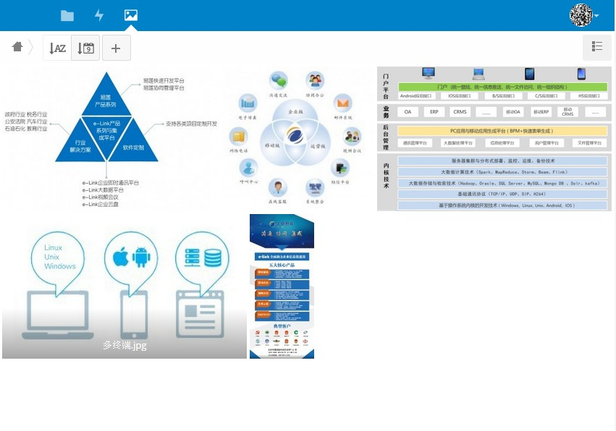
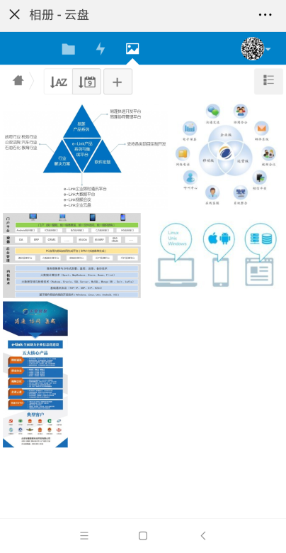
12、相册
易莲企业云盘支持相册功能，即上传至网盘的图片将自动保存至相册中，便于查看和统一管理；

Slide 28
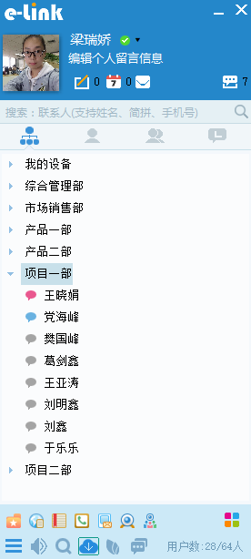
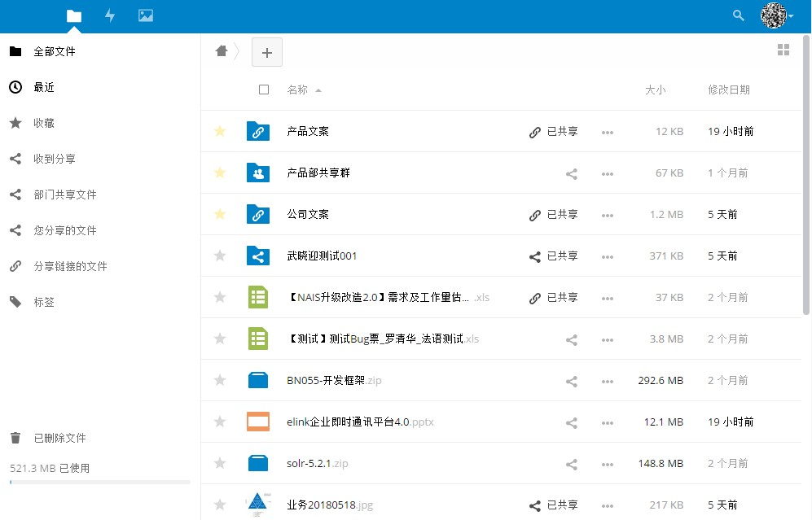
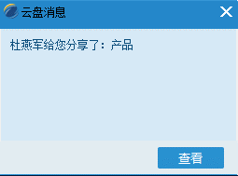
13、与e-Link即时通讯无缝整合 PC端
易莲企业云盘提供简单易用的标准接口，支持与企业内其他系统无缝整合，满足企业集成需求。
易莲企业云盘与e-Link即时通讯产品 PC端 无缝整合；
网盘有新的共享或评论等消息时，会通过即时通讯以弹框形式及时通知，即时通讯与网盘实现无缝整合

Slide 29
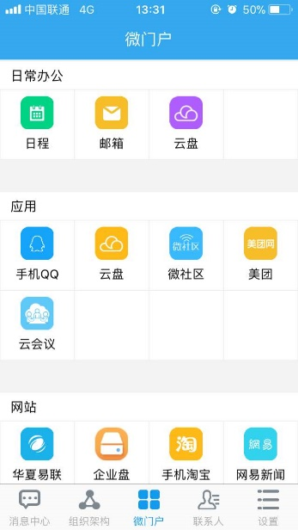
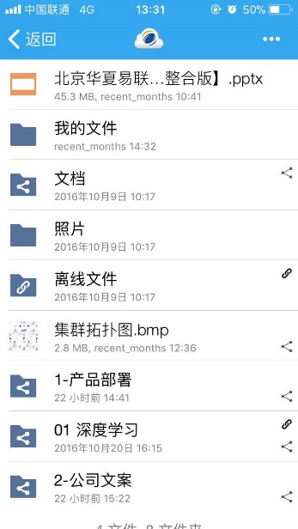
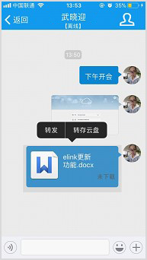
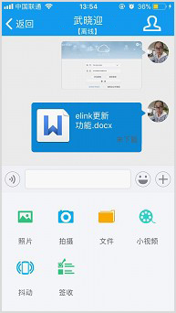
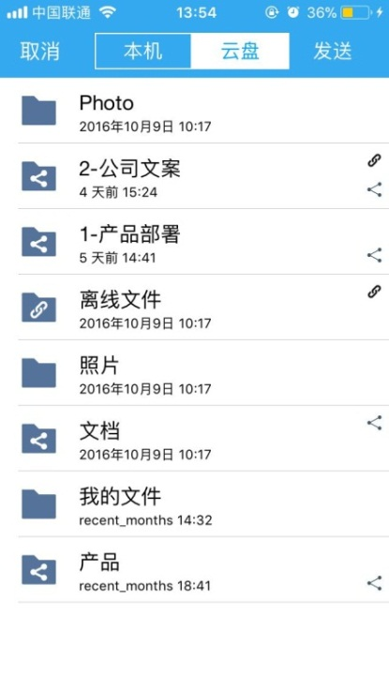
13、与e-Link即时通讯无缝整合 移动端
易莲企业云盘与e-Link即时通讯产品 移动端 无缝整合；
移动端即时消息中发送的图片或文件可直接转存至云盘；移动端发送文件时可直接从云盘选择发送。
elink沟通中发送的图片或文件可直接转存至网盘
即时通讯沟通中需发送文件时，可直接调用云盘中所有资料

Slide 30
03
典型客户案例
企业统一的文档共享访问平台；实现企业知识的有效积累

Slide 31
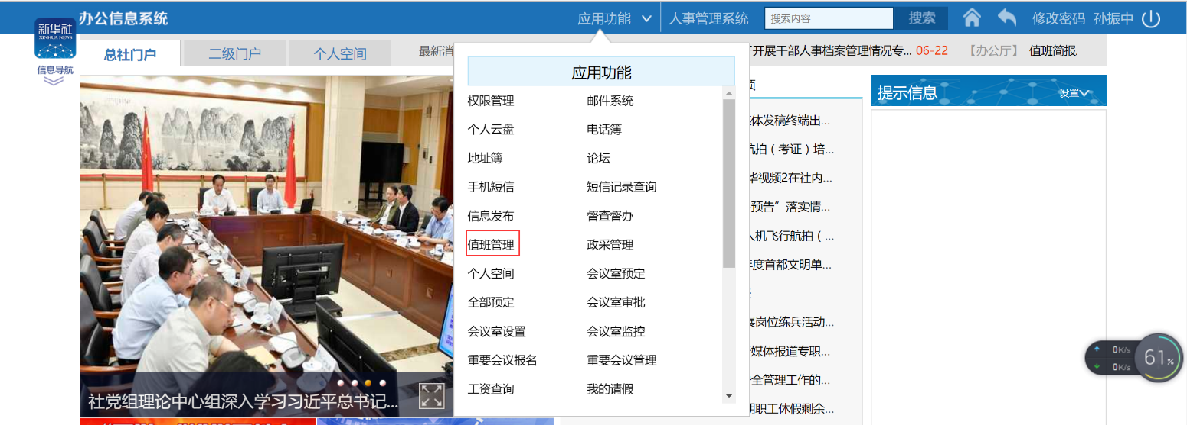

新华社
云盘使用范围：新华社全员开发使用。
云盘使用功能：主要包括文件上传，文件共享，收藏，云盘动态，分享链接，查询文件，个人信息设置功能。
登录门户OA系统，通过应用功能进入个人云盘。

Slide 32

北京某武警部队
云盘实现了武警内部数据的集中存储、统一管理及资源共享，同时也保障了数据安全；
在此项目中，用户通过云盘进行文件下载时，需要通过获取已绑定手机上收到的安全校验码进行校验，正常通过校验后方可下载该文件；同时也支持对个别用户设置免校验功能，可让用户直接下载文件至本地。

Slide 33



河北省国家税务局
河北省国家税务局使用的易莲企业云盘与即时通讯系统无缝整合，实现了系统的单点登录、组织架构同步及网盘消息的实时推送等。
登录即时通讯系统
企业云盘标志，点击进入云盘界面

Slide 34


人民银行银川支行
人民银行银川支行使用的易莲企业云盘与即时通讯系统无缝整合，实现了系统的单点登录、组织架构同步及网盘消息的实时推送等。
登录即时通讯系统
企业云盘标志，点击进入云盘界面

Slide 35



苍穹数码技术股份有限公司
苍穹数码企业云盘目前的使用人数已超过3000人，并实现了与即时通讯系统的无缝整合；
登录即时通讯系统
企业云盘标志，点击进入云盘界面

Slide 36
04
北京华夏易联科技开发有限公司
专注于企事业单位信息化综合服务平台的建设

Slide 37
关于【华夏易联】
2000年成立，总部位于北京，在全球拥有多家分公司及众多合作伙伴；
专业从事软件产品研发与IT服务的厂商；
致力于企事业单位信息化综合服务平台的建设；
踏踏实实做好每一统一个项目，为客户提供持续稳定优质的软件和服务，在长期的服务中实现企业社会价值。
公司名称：北京华夏易联科技开发有限公司
成立日期：2000年8月
注册资金：1500万元人民币
电 话：010-82237382
传 真：010-8223-6551-8019
公司名称：e-link东京株式会社
成立日期：2008年8月
注册资金：300万日元
电 话：0081- 3-3834-2425
传 真：0081- 3-3834-2426
北京公司
东京公司

Slide 38
发展历程
第二阶段：软件出口
02
主要客户：日本理光、丰田通商、加拿大DAC集团
有价值的软件产品
第一阶段：承担大型国家级和行业性项目的建设
01
组织机构代码证全国联网项目
中国物品编码中心全国联网项目
全国汽车召回管理平台
中国产品缺陷管理平台
03
第三阶段：回归国内，专注于【即时通讯平台】
与【协同管理平台】的研发
为大型机构信息化建设服务
用“产品+定制”的方式解决客户需求
以长期服务的方式为客户创造价值
追求100%实施成功率

Slide 39





资质证书
高新技术企业
技术先进型服务企业
软件企业
软件产品出口企业

Slide 40
公司核心优势
专业的定制服务
e-Link产品可根据客户实际需求进行个性化定制开发，旨在为客户开发出具有真正价值的软件产品；
强大的技术能力
有专业团队研发移动通讯、软件协同、文件传输、语音、视频、加密、存储、工作流、H5应用等相关技术，实现各种信息在各个网络之间的无障碍传输；
诚信的服务意识
我们有务实诚信的企业文化，合作双赢的态度，长期服务的决心，以及对100%实施成功率的追求；
规范的管理流程
在对日软件服务过程中形成了细致规范的工作习惯，各项工作都有流程和检查单进行监督和控制，严守交付时间和交付质量的承诺；
坚实的综合实力
经过十几年的磨练，公司在软件研发、质量管理、客户服务、团队建设等方面都积累了自己独特的支撑体系。
成熟的系统整合
e-Link对外开放标准接口，提供丰富的标准web service接口，支持与OA、HR、CRM、SCM、ERP、PDM、MES、邮件系统、传真系统、IP电话系统、呼叫中心系统等系统进行集成；

Slide 41
服务理念
售前选型咨询服务：由公司专业售前咨询顾问对用户的信息化现状做评估，针对用户需求，提供相关解决方案。
售中实施服务：专业实施团队严格遵循公司特有的实施方法，保障项目能得到分阶段、分层次的系统实施，最大限度降低实施风险。
我们将竭诚为您服务！
售后客户服务：旨在为客户提供远程技术支持、软件使用指导、版本维护、升级等服务，以确保客户能高效、顺畅地使用相关产品。
增值深化应用服务：主要提供产品升级咨询、新功能培训、二次开发、协同办公类产品等，为客户深化应用需求提供全方位服务。

Slide 42
汇报完毕 感谢观看
北京华夏易联科技开发有限公司

